Slide 1
Multi-Objective Optimization using Evolutionary Algorithms 5.6-5.8章 p179-197
2017/11/9
佐藤研B4
高木智章

Slide 2
目次
P179-197
5.6 Weight-Based Genetic Algorithm (3,4)
5.6.1 Sharing Function Approach (5～11)
5.6.2 Vector Evaluated Approach (12～16)
5.7 Random Weighted GA (17)
5.8 Multiple Objective GA (18～24)

Slide 3
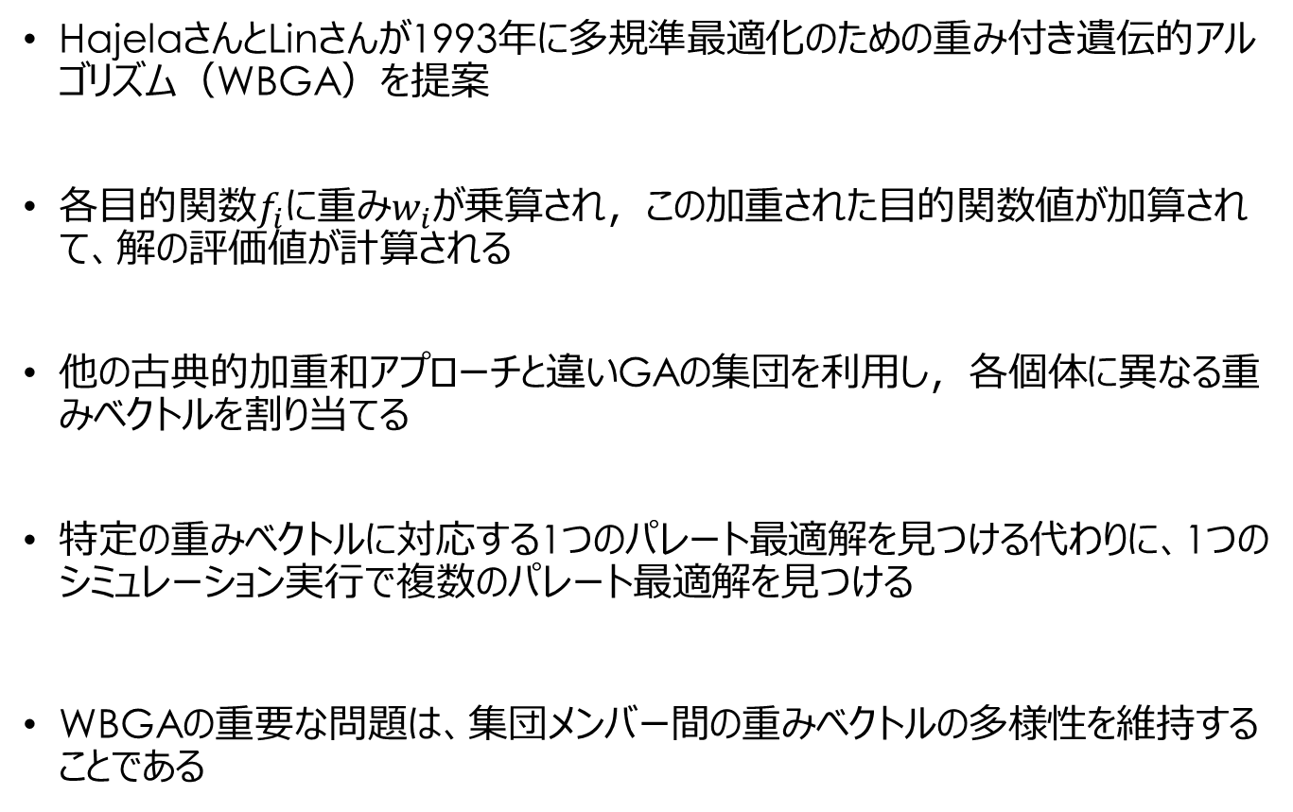
5.6 Weight-Based GA
HajelaさんとLinさんが1993年に多規準最適化のための重み付き遺伝的アルゴリズム（WBGA）を提案
各目的関数$f_{i}$に重み$w_{i}$が乗算され，この加重された目的関数値が加算されて、解の評価値が計算される
他の古典的加重和アプローチと違いGAの集団を利用し，各個体に異なる重みベクトルを割り当てる
特定の重みベクトルに対応する1つのパレート最適解を見つける代わりに、1つのシミュレーション実行で複数のパレート最適解を見つける
WBGAの重要な問題は、集団メンバー間の重みベクトルの多様性を維持することである
Notes:
5.6重み付き遺伝的アルゴリズム
Hajela and Lin（1993）は、1993年に多規準最適化のための重み付き遺伝的アルゴリズム（これをWBGAと呼ぶ）を提案した。
名前が示唆するように、各目的関数f iには重みw iが乗算される。
次に、加重された目的関数値が加算されて、解の適合度が計算される。
しかし、古典的な複数基準最適化文献で使用された加重和アプローチとは異なり、研究者はGAの人口アプローチを利用する手法を提案した。
GA集団の各個人には、異なる重みベクトルが割り当てられます。
したがって、特定の重みベクトルに対応する1つのパレート最適解を見つける代わりに、GA集団は複数の重みベクトルを同時に維持し、それによって1つのシミュレーション実行で複数のパレート最適解を見つける。
したがって、WBGAの重要な問題は、集団メンバー間の重みベクトルの多様性を維持することである。

Slide 4
5.6 Weight-Based GA
WBGAの重みベクトルの多様性は2つの方法で維持される
１:重み付けベクトルを表す部分文字列に対してのみニッチ・メソッドを使用する(Sharing Function Approach)
２:注意深く選択されたサブ集団を、VEGAと同様のアプローチである異なる定義済みの重みベクトルに対して評価する(Vector Evaluated Approach)
多目的最適化のための重みベースのアプローチは原則として、非凸パレート最適領域の解を見つけ出すことはできない(2章で議論)
しかし，現実世界の多目的最適化問題の中に非凸パレート最適領域が存在することはほとんどない
Notes:
したがって、WBGAの重要な問題は、集団メンバー間の重みベクトルの多様性を維持することである。
WBGAでは、重みベクトルの多様性は2つの方法で維持される。
第1のアプローチでは、重み付けベクトルを表す部分文字列に対してのみニッチ・メソッドが使用され、
第2のアプローチでは、注意深く選択されたサブポピュレーションが、VEGAと同様のアプローチである異なる事前定義ウェイト・ベクトルに対して評価されます。
これらのアプローチについて議論する前に、多目的最適化のための重みベースのアプローチは原則として、非凸パレート最適領域の解を見つけ出すことはできないことを再確認したい。
私たちは第2章でこの問題について議論しました。
幸運なことに、現実世界の多目的最適化問題の中には、非凸パレート最適領域が存在することはほとんどありません。
これは、古典的な加重和のアプローチが依然として一般的に実際に使用されている理由である。
これらの問題に対しては、以下のアプローチの両方が有用であることが分かっている。

Slide 5


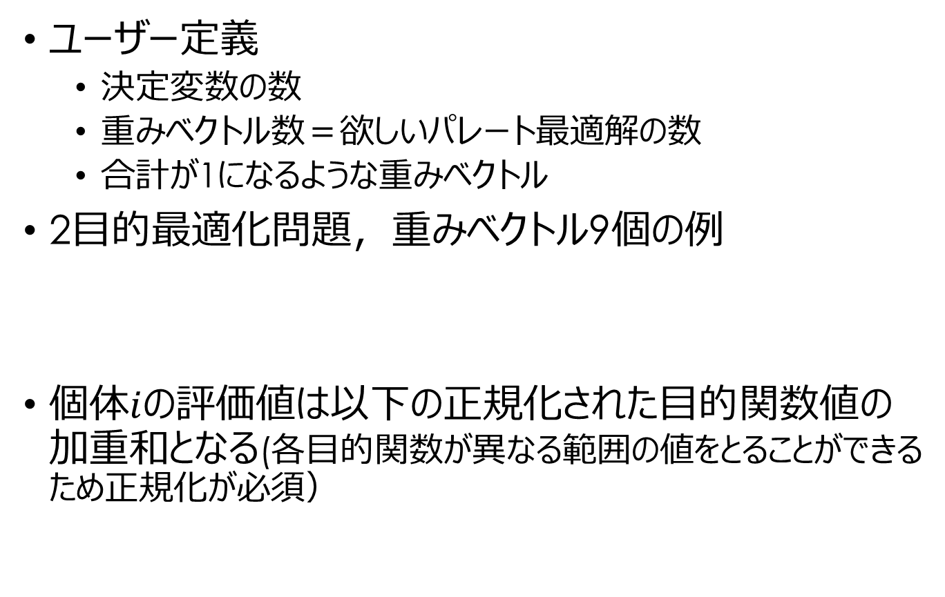
5.6.1 Sharing Function Approach
ユーザー定義
決定変数の数
重みベクトル数＝欲しいパレート最適解の数
合計が1になるような重みベクトル
2目的最適化問題，重みベクトル9個の例
個体$i$の評価値は以下の正規化された目的関数値の加重和となる(各目的関数が異なる範囲の値をとることができるため正規化が必須）
Notes:
5. 6.1共有機能のアプローチ
n個の決定変数に加えて、ユーザは文字列中のサイズMの重みベクトルを符号化する。
ウェイトは、各ストリングのすべてのウェイトの合計を1にするような方法で選択する必要があります。
これを達成する方法の1つは、各重みをすべての重みの合計で正規化することです。
一方、パレート最適解がほんの少数であれば、予め固定された重みベクトルを選択し、整数変数xを用いて重みベクトルの1つを表すことができる。
後者のアプローチをここで使用します。
整数変数xは、1と最大数Kの間で変化する。
これは、関心のある重みベクトルの最大数を表す。
ほとんどの問題では、各重みベクトルが1つのパレート最適解になるので、Kの選択は、欲しいパレート最適解の最大数によって支配されます。
重みの組み合わせの選択は全てユーザーに任されます。
x = kの各値について、ユーザは特定の重みベクトルwと関連づけなければならない。
例えば、2目的最適化問題では、以下の表に示すように、9個（K = 9）の異なる重みベクトルを1から9の間で変化する整数変数xで表すことができる。
解xは、以下のように計算された正規化された目的関数値の加重和に等しい適合度が割り当てられる。
上記の目的関数値の正規化は、各目的関数が異なる範囲の値をとることができるため、必須です。
重みベクトルの多様性を維持するために、共有戦略が提案される。 重みはx変数に直接マップされるため、共有はX変数のみで実行されます。
すなわち、2つの解iとjの間の距離メトリックdの計算では、xiとxjの値のみが考慮され、他の決定変数は使用されない。
共有関数Shはニッチングパラメータsigで計算される。
xwは1のステップで値をとる整数変数であることを思い出してください。
したがって、sig値が1の場合、同じx値を持つ解は共有されるだけです。
sig = 2は隣接する重みベクトルからの寄与を可能にするが、
これはそれぞれが重みの組合せに対応するK個の異なるパレート最適解を見つけるために必要な多様性を減少させる可能性がある。
母集団内の各解iについて、共有関数値がそれ自体を含むすべての解について一緒に加算され、ニッチ数NCが計算される。 その後、適合度（式（5.8）を用いて計算される）は、ニッチ・カウントnciによって劣化され、共用フィットネスFを計算する。
共有関数の概念を使用するときに適合度が低下するため、比例選択法を使用する必要があります。
クロスオーバと突然変異の演算子は、通常どおり集団全体に適用されます。
研究者はまた、アルゴリズムのより良い収束のために交配制限戦略（Deb、1 9 8 9）の使用を示唆している。
どの2つの解が互いに合致するかを決定するための距離メトリック計算では、整数変数xのみが使用される。
計算された距離が閾値sig内にある場合、2つの解が対になる。 それ以外の場合は、別の解決方法が試されます。

Slide 6
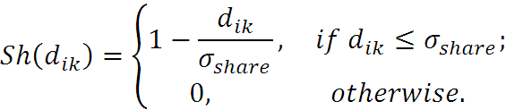
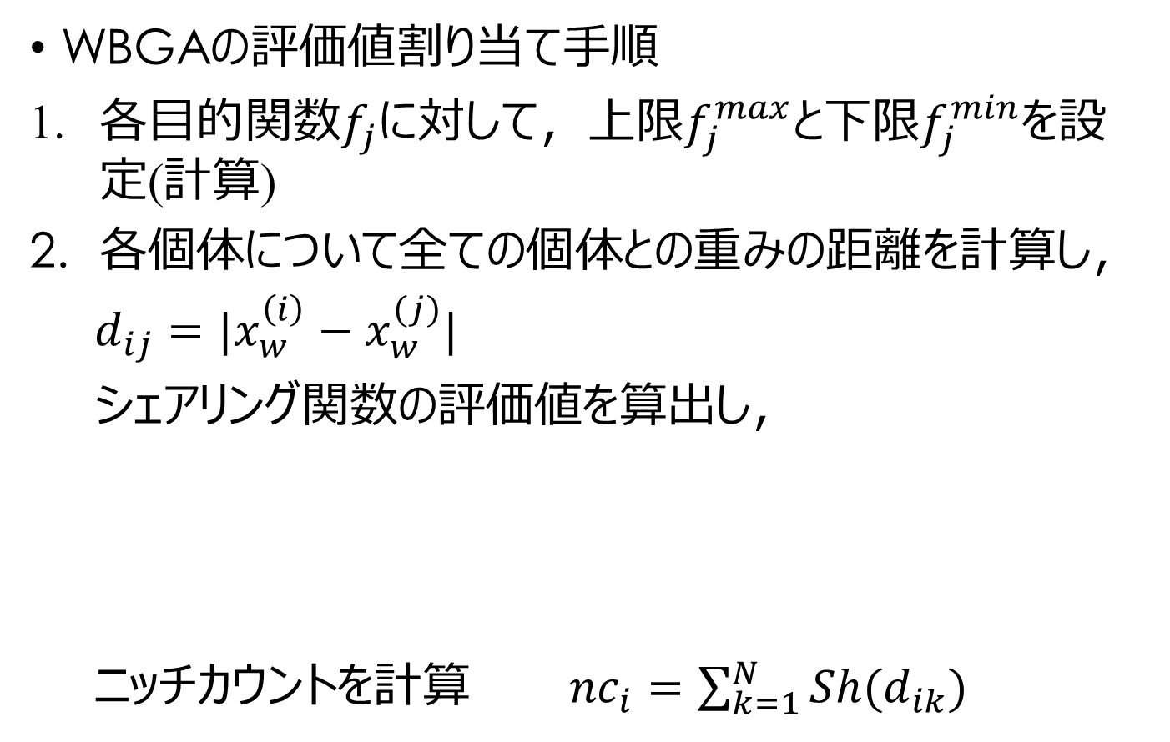
5.6.1 Sharing Function Approach
WBGAの評価値割り当て手順
各目的関数$f_{j}$に対して，上限$f_{j}^{max}$と下限$f_{j}^{min}$を設定(計算)
各個体について全ての個体との重みの距離を計算し，
$d_{ij}=|x_{w}^{\left(i\right)}−x_{w}^{(j)}|$
シェアリング関数の評価値を算出し，
ニッチカウントを計算 ${nc}_{i}=\sum_{k=1}^{N}{Sh(d_{ik})}$
Notes:
体重ベースのGAフィットネス割り当て
ステップ1目的関数jごとに、上限と下限をAXとINに設定します
ステップ2各解i = 1,2、...、Nについて、すべての解k = 1,2、...、Nとの距離dを計算する。
次に、次のように共有関数の値を計算する。
その後、解iのニッチ数をncとして計算する
ステップ3各解i = 1,2、...、Nについて、以下の全手順に従う。
x値に対応して、整数変数Xと重みベクトルwとの間のユーザ定義マッピングからの重みベクトルwを特定する。 方程式{5.8}に従ってフィットネスFiを割り当てます。
共有フィットネスをFとして計算します。
すべての集団メンバーに適合度F 'が割り当てられると、比例選択が適用されて交配プールが作成されます。
その後、交叉および突然変異演算子は、xを表すストリングを含む、文字列全体に適用されます。

Slide 7
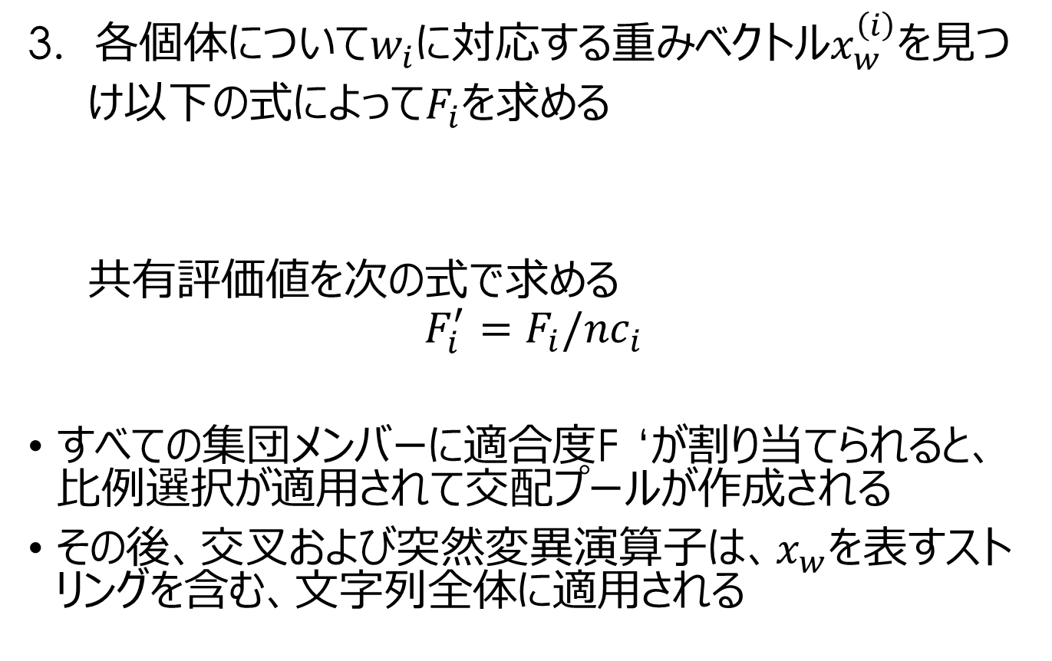
5.6.1 Sharing Function Approach
3. 各個体について$w_{i}に$対応する重みベクトル$x_{w}^{\left(i\right)}$を見つ
け以下の式によって$F_{i}を$求める
共有評価値を次の式で求める
$$F_{i}^{′}=F_{i}/{nc}_{i}$$
すべての集団メンバーに適合度F ‘が割り当てられると、比例選択が適用されて交配プールが作成される
その後、交叉および突然変異演算子は、$x_{w}$を表すストリングを含む、文字列全体に適用される
Notes:
体重ベースのGAフィットネス割り当て
ステップ1目的関数jごとに、上限と下限をAXとINに設定します
ステップ2各解i = 1,2、...、Nについて、すべての解k = 1,2、...、Nとの距離dを計算する。
次に、次のように共有関数の値を計算する。
その後、解iのニッチ数をncとして計算する
ステップ3各解i = 1,2、...、Nについて、以下の全手順に従う。
x値に対応して、整数変数Xと重みベクトルwとの間のユーザ定義マッピングからの重みベクトルwを特定する。 方程式{5.8}に従ってフィットネスFiを割り当てます。
共有フィットネスをFとして計算します。
すべての集団メンバーに適合度F 'が割り当てられると、比例選択が適用されて交配プールが作成されます。
その後、交叉および突然変異演算子は、xを表すストリングを含む、文字列全体に適用されます。

Slide 8
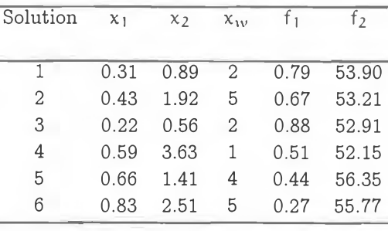
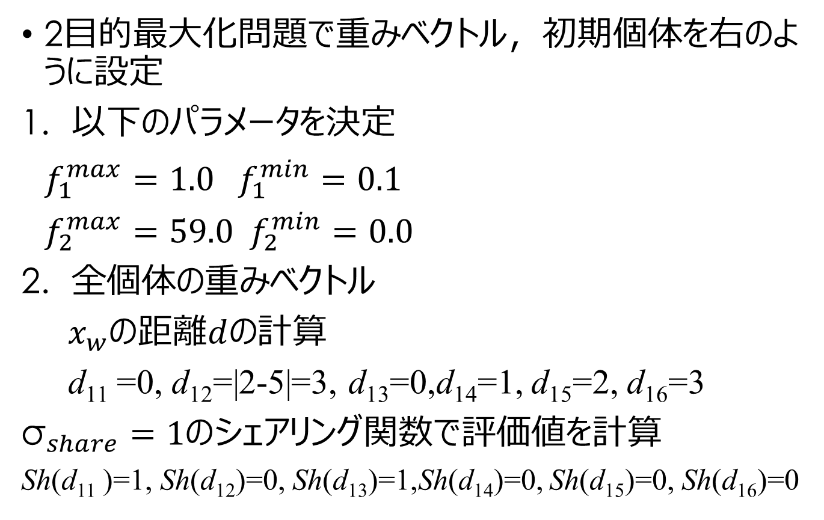
手計算
2目的最大化問題で重みベクトル，初期個体を右のように設定
以下のパラメータを決定
$f_{1}^{max}=1.0 f_{1}^{min}=0.1$
$f_{2}^{max}=59.0 f_{2}^{min}=0.0$
全個体の重みベクトル
$x_{w}の$距離$d$の計算
d₁₁ =0, d₁₂=|2-5|=3, d₁₃=0,d₁₄=1, d₁₅=2, d₁₆=3
${\text{σ}}_{share}=1の$シェアリング関数で評価値を計算
Sh(d₁₁ )=1, Sh(d₁₂)=0, Sh(d₁₃)=1,Sh(d₁₄)=0, Sh(d₁₅)=0, Sh(d₁₆)=0
Notes:
WBGAは、最大化問題を解決するのに理想的な比例選択演算子を使用します。 したがって、2つの目的の最適化問題Max-Exを選択して、適応度割り当て手順を説明します。 我々は、VEGAで使用されているように6つの解の集合を使用するが、第3の整数変数Xを含む。 xと対応する5つの重みベクトルとの間の以下のマッピングが使用される。
したがって、1〜5の間の追加の整数値は、各解を伴います。 この値は、目的関数が特定の解に対して重み付けされる重みベクトル（上の表から）を示唆しています。 次に、上で概説したように、WBGAの評価値割り当て手順のステップバイステップ手順に従います。
ステップ1上限と下限のパラメータ値を観測することによって、fを設定します。
ステップ2ここで、xw変数のみを使用して、6つの各ソリューションのニッチ数を計算します（表14）。
最初に距離値を計算します。
sig = 1を使用し、次のように共有関数の値を計算します。

Slide 9
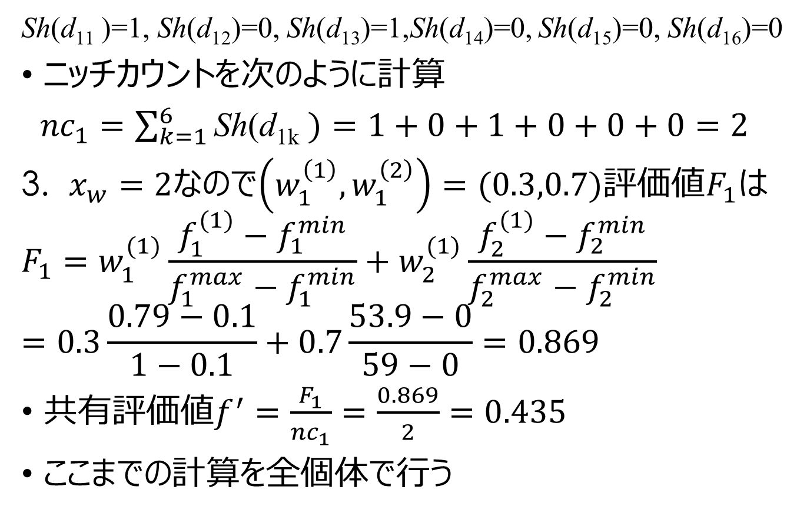
手計算
Sh(d₁₁ )=1, Sh(d₁₂)=0, Sh(d₁₃)=1,Sh(d₁₄)=0, Sh(d₁₅)=0, Sh(d₁₆)=0
ニッチカウントを次のように計算
${nc}_{1}=\sum_{k=1}^{6}{\text{Sh}\text{(}\text{d}\text{1}\text{k} )}=1+0+1+0+0+0=2$
3. $x_{w}=2$なので$\left(w_{1}^{\left(1\right)},w_{1}^{\left(2\right)}\right)=(0.3,0.7)評価値F_{1}$は
$$F_{1}=w_{1}^{(1)}\frac{f_{1}^{(1)}−f_{1}^{min}}{f_{1}^{max}−f_{1}^{min}}+w_{2}^{(1)}\frac{f_{2}^{(1)}−f_{2}^{min}}{f_{2}^{max}−f_{2}^{min}}=0.3\frac{0.79−0.1}{1−0.1}+0.7\frac{53.9−0}{59−0}=0.869$$
共有評価値$f^{′}=\frac{F_{1}}{{nc}_{1}}=\frac{0.869}{2}=0.435$
ここまでの計算を全個体で行う
Notes:
第1の解のニッチ・カウントは、上記の共用関数値の合計、すなわちnc1 = 2である。同様に、他の解のニッチ・カウントは以下のようになる。
ステップ3各ソリューションにフィッティングを割り当てます。
まず最初の解の適合度を計算します。
変数xは、このソリューションの値2をとります。
上の表からのマッピングに関して、対応する重みベクトルが（w 1 l、w 1 l）T =（0.3,0.7）Tであることが観察される。 このように、
この解の共有適合度はFである。 = F1 / nc 1 = 0.869 / 2 = 0.435となる。 同様に、他の解の適合度を次のように計算します。
対応する共有された適合値は以下のとおりです。
これらの値を表14に示す。

Slide 10
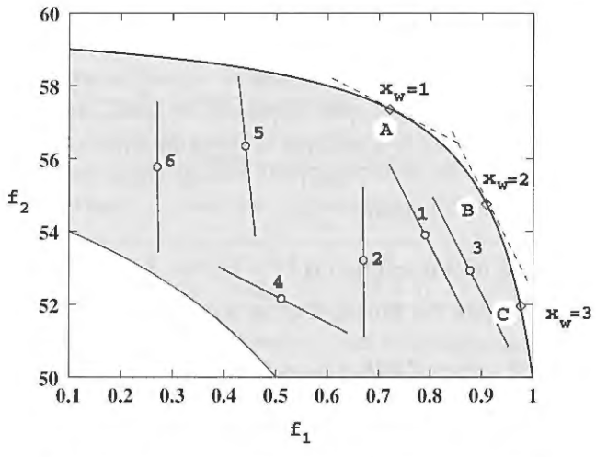
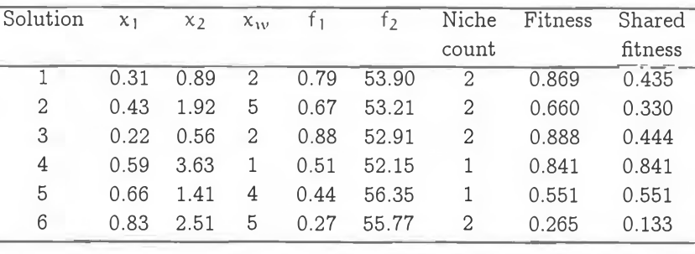
手計算結果
選択操作の間、異なる重みベクトル
を有する解の比較をしてはならない
例えば個体1と3，2と6で比較する
必要がある
結果はそれぞれ3，2が良い個体
ということになる
Notes:
これらの値を表14に示す。
図101に、解とその等高線を示します。
表14の列8は、解3が最も重み付けされた適合度を有するが、最高の共用適合度を有さないことを明らかにする。
選択操作の間、異なる重みベクトルを有する解の比較はあまり意味がなく、許されてはならない。
例えば、ソリューション1は第1の重みベクトル（f2を強調する）で評価され、ソリューション2は第5の重みベクトル（f1が強調される）で評価されるため、ソリューション1と2の比較は意味をなさない。
しかし、元のWBGAは選択操作に何ら制約を示唆していない。
比例選択演算子は、母集団全体で使用されます。
しかしながら、同一のx、vを有する解に対して、選択は、パレート最適集合により近い解を好む。
上記の例では、解1と3は同じ重みベクトルを持ち、表3は解3が解1に比べて優れていることを示しています。
重み変数に対して共有が実行される場合、解3は解lに対して強調される。
これは、両方が同じ重みベクトルに対して競合しており、図3は解3が解1よりもパレート最適前の方に近いことを示しているからです。 同じ重みベクトルを有する解2と6についても同様の結論を出すことができる。
ここでは、解2が良いです。 解4および5は、それぞれ重みベクトル（0.1,0.9Γおよび（0.7,0.3）T）の代表例に過ぎない。 これらのソリューションが共有された適合値によってどのように強調されているかに注目することは興味深いものです。 このようにして、共有手順は、集団内の異なる重みベクトルを維持し、適応度割り当て手順は、同一の重みベクトルを有する解のニッチから正しい解を強調する。 この問題では、任意の与えられた重みベクトルw 1、Wに対応する真のパレート最適解xは、 重み付き正規化目的関数を微分することによって計算され、以下のように見出される。

Slide 11
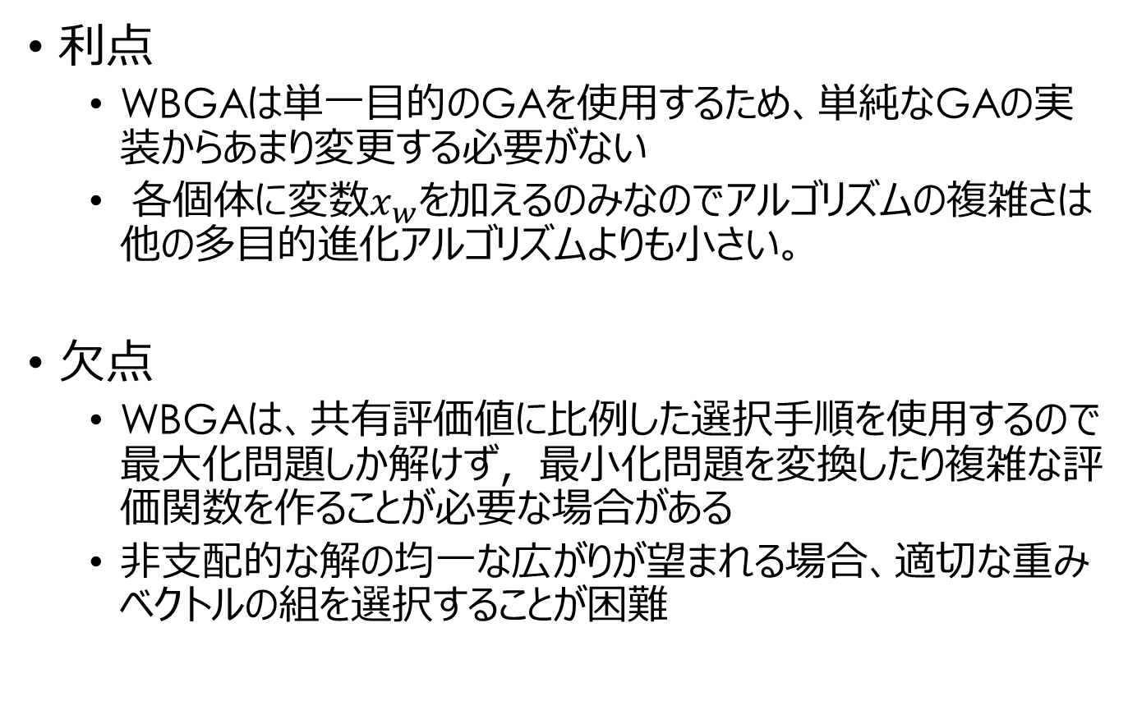
利点と欠点
利点
WBGAは単一目的のGAを使用するため、単純なGAの実装からあまり変更する必要がない
各$個体に{変数x}_{w}を$加えるのみなのでアルゴリズムの複雑さは他の多目的進化アルゴリズムよりも小さい。
欠点
WBGAは、共有評価値に比例した選択手順を使用するので最大化問題しか解けず，最小化問題を変換したり複雑な評価関数を作ることが必要な場合がある
非支配的な解の均一な広がりが望まれる場合、適切な重みベクトルの組を選択することが困難
Notes:
WBGAは単一目的のGAを使用するため、単純なGA実装をWBGAに変換するためにあまり変更する必要はありません。
さらに、アルゴリズムの複雑さ（単一の余分な変数x¥V）は、他の多目的進化アルゴリズムよりも小さい。
WBGAは、共有フィットネス値に比例した選択手順を使用する。
したがって、原則として、WBGAは、最大化問題の解を見つけるのに直接的に働くであろう。 しかし、目的関数を最小化する場合には、最大化問題に変換する必要があります。 さらに、目的関数の混合型（あるものは最小化され、あるものは最大化される）については、適合関数を構築しようとする際に複雑さが生じることがある。
加重和アプローチは、非凸パレート最適領域を有する問題においてパレート最適解を見つけるのに共通の困難を共有する。
したがって、WBGAはまた、このような問題を解決することに困難に直面する可能性がある。
我々は、通常、均等に分散した重みベクトルの集合は、一様に分散したパレート最適解の集合をもたらさないかもしれないことを上で議論した。
したがって、非支配的な解の均一な広がりが望まれる場合、適切な重みベクトルの組を選択することは困難である。

Slide 12
5.6.2 Vector Evaluated Approach
ベクトル評価手法はVEGAに似ている
K個の異なる重みベクトルの1つずつにサブ集団が存在
1つのサブ集団が各重みベクトルに対して処理され、GA演算子がその重みベクトルに対する最良の解を探索する
1つの個体に複数の重みベクトルを関連付けられる
K個の重みベクトルを明示的に保存することによって複数の解を見つける
よってシェアリング関数ニッチ演算子は不要
Notes:
ベクタ評価手法はVEGAに似ています。 まず、K個の異なる重みベクトルwk（k = 1,2、...、K）のセットが選択される。
その後、各重みベクトルwkを使用して、N人の全母集団メンバーの加重正規化適応度を計算する。
そのうち、加重正規化適応度に基づいて決定された最良のN / Kメンバーは、サブグループにまとめられます。
この部分母集団は、その後の遺伝的処理のために重みベクトルwkと関連付けられる。
選択、交叉および突然変異はすべて、各亜集団の解に限定される。
各重みベクトルの部分母集団サイズN / Kは、これらの演算の最後に全母集団サイズがNと同じになるように維持される。
次の世代では、再び各加重ベクトルが新しい集団から最良の亜集団を見つけるために使用され、世代が続く。
上記の手順から、選択された重みベクトルごとに1つずつ、合計でK個の部分集合が存在することは明らかである。 さらに、1つの母集団メンバーを複数の重みベクトルに関連付けることができます。 特に、中間点は複数の部分集団に含まれます。 HajelaとLin（1993）はまた、1人の集団メンバーがちょうど1つの亜集団に厳密に含まれることを許可されているスキームをテストした。 しかし、最終的に彼らはこの制度が前者の制度ほど良くないと結論づけた。 したがって、ここでは前者のスキームのみを使用します。
このアルゴリズムでは、K個の重みベクトルを明示的に保存することによって複数の解が見つけられる。
したがって、追加のニッチ演算子を導入する必要はありません。
1つの部分母集団が各重みベクトルに対して処理され、遺伝的演算がその重みベクトルに対する最良の解を探索する。
このようにして、重みベクトル間の多様性が明示的に維持され、パレート最適解への収束が遺伝的アルゴリズム手順を用いて試みられる。

Slide 13
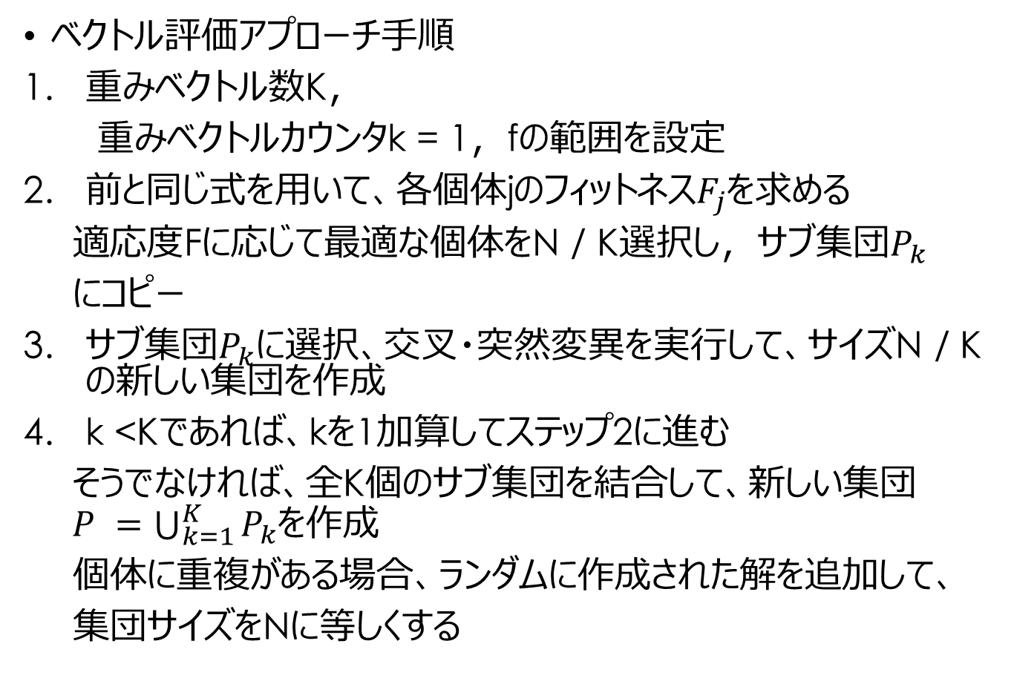
5.6.2 Vector Evaluated Approach
ベクトル評価アプローチ手順
重みベクトル数K，
重みベクトルカウンタk = 1，fの範囲を設定
前と同じ式を用いて、各個体jのフィットネス$F_{j}$を求める
適応度Fに応じて最適な個体をN / K選択し，サブ集団$P_{k}$
にコピー
サブ集団$P_{k}$に選択、交叉・突然変異を実行して、サイズN / Kの新しい集団を作成
k <Kであれば、kを1加算してステップ2に進む
そうでなければ、全K個のサブ集団を結合して、新しい集団 $P =\bigcup_{k=1}^{K}{P_{k}}$を作成
個体に重複がある場合、ランダムに作成された解を追加して、
集団サイズをNに等しくする
Notes:
以下では、このアプローチの1世代を段階的に提示します。 K個の重みベクトルの集合が既知であると仮定する。
ベクトル評価アプローチ ステップ1ウェイトベクトルカウンタk = 1を設定します。 ステップ2式（5.8）を用いて、重みベクトルwkを用いて各解jのフィットネスFiを求める。 適応度Fに応じて最適なN / K解を選択します。これらの解を部分母集団Pkにコピーします。
ステップ3 Pkで選択、交叉および突然変異を実行して、サイズN / Kの新しい集団を作成する。
ステップ4 k <Kであれば、kを1だけインクリメントしてステップ2に進む。
そうでなければ、すべてのK個の部分集団を結合して、新しい集団P = Uk = 1 Pkを作成する。
IPI <Nの場合、ランダムに作成された解を追加して、母集団サイズをNに等しくします。
ステップ2はN個の解を評価し、K回実行されるので、合計KN評価が必要となる。
KがNに比べて非常に小さい場合、このアルゴリズムの各世代に関わる複雑さはO（N）です。

Slide 14

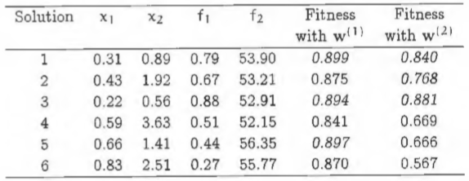
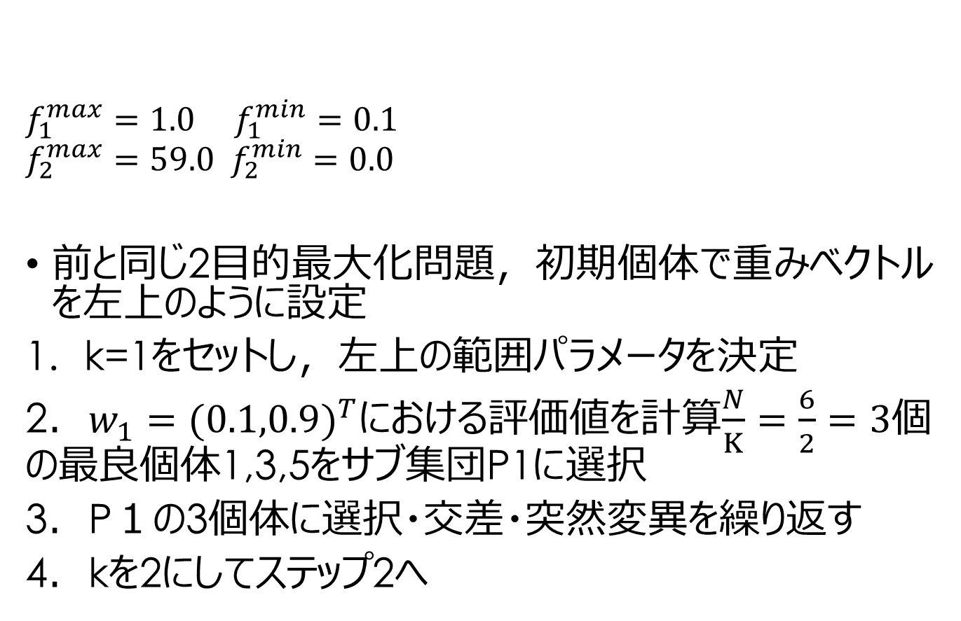
手計算
$$f_{1}^{max}=1.0 f_{1}^{min}=0.1$$
$$f_{2}^{max}=59.0 f_{2}^{min}=0.0$$
前と同じ2目的最大化問題，初期個体で重みベクトルを左上のように設定
k=1をセットし，左上の範囲パラメータを決定
2．$w_{1}={(0.1,0.9)}^{T}$における評価値を計算$\frac{N}{K}=\frac{6}{2}=3$個の最良個体1,3,5をサブ集団P1に選択
3．P１の3個体に選択・交差・突然変異を繰り返す
4．kを2にしてステップ2へ
Notes:
ここで、上記の手順を2変数の問題例Max-Exにステップ3を適用せずに適用します。 以下の2つの重みベクトルを考慮すると仮定します。
ステップ1 k = 1とする。また、以前と同じ目標値の下限と上限を使用する。
ステップ2最初の重みベクトルw1 =（0..1,0.9）Tに対して、表15の6つの集団メンバーすべてを評価する（下記参照）。
K = 2およびN = 6であるので、各重みベクトルに対して3つの最良解のみを選択する必要がある。
溶液1,3および5は第1の亜集団P1に属することが分かる。

Slide 15
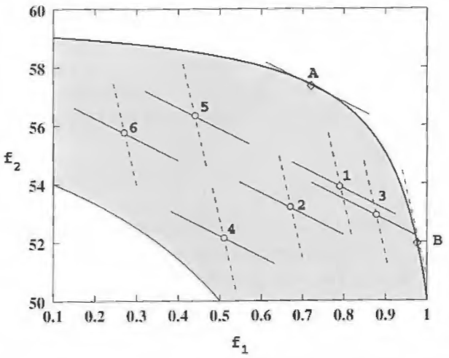

手計算
2．$w_{2}={(0.5,0.5)}^{T}$における評価値を計算$3$個の最良個体1,2,3をサブ集団P2に選択
3．P2の3個体に選択・交差・突然変異を繰り返す
4．2つのサブ集団を統合
(２つの集合に共通する個体が
あれば重複させず，ランダムに
生成した個体で集団を埋める)
Notes:
また、図103は、6つのソリューションすべての中で、これらの3つのソリューションがソリューションAに近いことを示しています。
ソリューションAは、最初のウェイトベクトルに対応するパレート最適ソリューションです。
連続した線は、重み付けされた方向を示すために使用される。
ステップ3理想的には、これらの3つのソリューションを使用して、選択、クロスオーバー、突然変異の繰り返しを実行して、サイズ3の新しい亜集団を作成する必要があります。
ここでフィットネスの割り当てスキームの説明に興味があるので、この手順は無視します。
ステップ4次に、kを2に増やして、ステップ2に進みます。
ステップ2第2の重みベクトルw2 =（0.3,0.7）Tを用いて、解1,2および3が第2の亜集団P2に属することが分かる（表15の第7欄を参照）。
図103はまた、破線の重み付き方向を示す。
これらの解は、第2の重みベクトルに対応するパレート最適解である解Bに近い。
ステップ3これまでと同様に、3つのソリューション（1、2、3）で3つの新しいソリューションを作成する必要があります。
しかし、ここではこのステップをもう一度無視します。
ステップ4この反復の終了時の母集団は、ステップ3でk = 1および2について作成された2つの新しい部分母集団（P1およびP2）の和集合である。
これらの2つの部分集団の間に共通のメンバーが存在する場合、ランダムに作成された解を追加して集団を埋めることができます。

Slide 16
利点と欠点
利点
シェアリング関数やニッチカウントによる距離の計算が必要なくより複雑な問題で共有評価値アプローチより結果が良い
重みベクトルのための追加の変数を保持する必要がない
いくつかの研究の結果こちらのアプローチが共有関数アプローチよりも優れていると結論づけた
欠点
他の重みベースの方法と同様に重みベクトルの知識が不可欠
GA演算子は各サブ集団に独立に適用されるため，各重みベクトルに対応する最適解を見つけるには適切な(大規模な)サブ集団サイズが必要である。
Notes:
どのウェイトベースの方法でもそうであるように、ウェイトベクトルの知識もこのアプローチでは不可欠です。 この方法は、共有関数アプローチよりも複雑さが優れています。なぜなら、ここでペアワイズ距離メトリックは必要ないからです。 重みベクトルのための追加の変数を保持する必要もありません。 しかし、GA演算子は各サブポピュレーションに独立に適用されるため、各ウェイトベクトルに対応する最適解を見つけるには適切なサブポピュレーションサイズが必要である。 これには大規模な人口が必要です。
研究者は、両方の方法をいくつかの問題に適用することによって、ベクトル評価アプローチが共有関数アプローチよりも優れていると結論付けました。

Slide 17

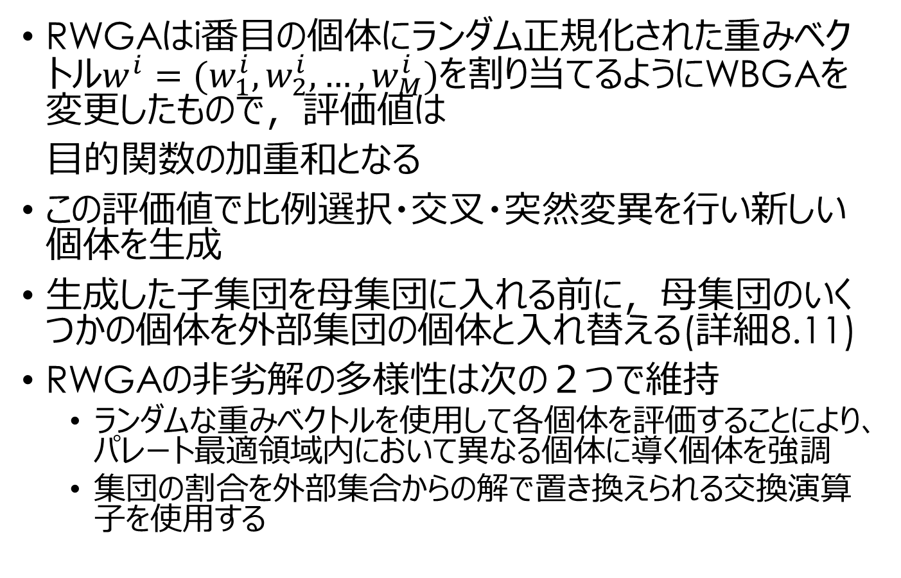
5.7 Random Weighted GA
RWGAはi番目の個体にランダム正規化された重みベクトル$w^{i}=(w_{1}^{i},w_{2}^{i},…,w_{M}^{i})$を割り当てるようにWBGAを変更したもので，評価値は
目的関数の加重和となる
この評価値で比例選択・交叉・突然変異を行い新しい個体を生成
生成した子集団を母集団に入れる前に，母集団のいくつかの個体を外部集団の個体と入れ替える(詳細8.11)
RWGAの非劣解の多様性は次の２つで維持
ランダムな重みベクトルを使用して各個体を評価することにより、パレート最適領域内において異なる個体に導く個体を強調
集団の割合を外部集合からの解で置き換えられる交換演算子を使用する
Notes:
ランダム加重GA
Murata and Ishibuchi（1995）は、母集団のi番目の解にランダム正規化された重みベクトルwが割り当てられていることを除いて、上記のWBGAと同様のランダム加重GA（RWGA）を提案した。
解の適合度Mは、wの目的関数の加重和として割り当てられます
すべての集団メンバーに適応性が割り当てられた後、比例選択演算子、交差演算子、および突然変異演算子が新しい集団を形成するために適用される。
新しい母集団を受け入れる前に、母集団のランダムな部分は、（ランダムに作成された）外部母集団から選択された同数の解に置き換えられます。
元の研究では、このプロセスをエリートを保持するオペレータと呼んでいましたが、無作為に選ばれたソリューションが次世代のエリートとしてどのように資格を得ることができるかははっきりしていません。 RWGAの最新バージョン（Ishibuchi and Murata、1998a）では、研究者は、非支配的な解のみを含む外部集団を維持することの使用を明らかに示している。
そこでは、この外部集団は、他のエリート主義的なMOEAs（次の章で説明する）で行われたように、現在支配されていない解決策で修正されている。
それにもかかわらず、研究者の元の研究およびその後の研究は、多目的フローショップスケジューリングおよびファジールール選択問題などの多くの最適化問題におけるRWGAの適用性を示している。
VEGAと比較して、これらの問題はより良い収束結果を示しています。 後で8.11節で修正されたRWGAについて議論する。
RWGAでは、非優越解の多様性は、（i）ランダムウェイトベクトルを使用して各解を評価することにより、パレート最適領域内で異なる解を導く解を強調し、（ ii）集団の割合が外部集合からの解で置き換えられる交換演算子を使用する。
パレート最適フロントに近いソリューションの強調は、重み付けされた関数値で比例選択を実行することによって明示的に維持されます。
したがって、MOEAで必要とされる両方のタスクがRWGAに存在する。
しかしながら、他の重みベースのアプローチのように、RWGAはまた、非凸問題でパレート最適解を見つけることができない可能性がある。
このアルゴリズムとWBGAの類似性のため、このアルゴリズムではシミュレーションの研究を行いません。
興味のある読者は、元のレポートを参照して、このアルゴリズムの動作のデモンストレーションを行うことができます。

Slide 18
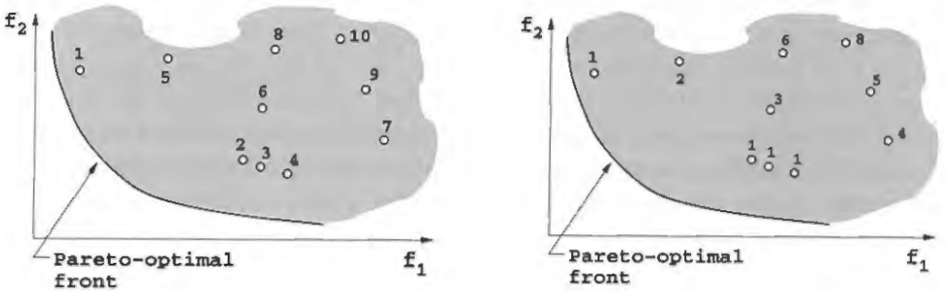

5.8 Multiple Objective genetic Algorithm
非支配的解を強調し、同時に非支配的解の多様性を明示的に維持することを目的とする
MOGAでは全個体の支配関係でランク付けを行う
$n_{i}個$の個体に$支配されている個体i$のランク
$r_{i}=1+n_{i}$
このランクに基づいて評価値を決める
Notes:
5.8多目的遺伝的アルゴリズム
Fonseca and Fleming（1993）は、GA集団の非支配的分類を用いた多目的GA（MOGAと呼ばれる）を初めて導入した。
研究者は、非支配的解を強調し、同時に非支配的解の多様性を維持することを明示的に目的とする多目的GAを最初に提案した。
MOGAは、人口の各ソリューションにフィットネスが割り当てられている点で、標準的な三者構成のGAとは異なります。 残りのアルゴリズム（確率的普遍的選択（SUS）、一点クロスオーバー、ビットワイズ変異）は古典的なGAと同じです。 MOGAについて以下に説明する。 まず、各ソリューションの人口における支配がチェックされます。
解iには、1に等しい階数+解iを支配する解niの数を加えたものが割り当てられる。
このようにして、非支配の解には1に等しいランクが割り当てられる。
なぜなら、解が母集団内の非支配の解を支配することはないからである。
多少の考えでは、どの集団においても、1と等しいランクを持つ少なくとも1つの解が存在し、
どの集団メンバーの最大ランクもN（集団サイズ）以下であることができないことが明らかである。
図105は10個の解を有する2つの目的の最小化問題を示し、図106は各解のランクを示す。
網掛け領域は実行可能な探索空間を表す。
ランク付け手順では、すべての可能なランク（1とNとの間の）をすべての母集団に割り当てることはできないことは明らかです。
たとえば、図で使用されている人口にはランク7,9、および10がありません。
ランク付けが実行されると、ソリューションに対する生の適合度がランクに基づいて割り当てられます。
これを実行するには、まずランクを昇順に並べ替えます。
次に、線形（または他の任意の）マッピング関数を使用して、生の適合度が各解に割り当てられます。
通常、マッピング関数は、N（最善の解の場合）と1（最悪の解の場合）の間の適合度を割り当てるように選択されます。
その後、各ランクの解が一度に考慮され、生の適応度が平均化される。
この平均的なフィットネスは、ランクの各ソリューションに割り当てられた適性と呼ばれるようになりました。
このようにして、割り当てられた生フィットネスの合計と、各ランクへの割り当てられたフィットネスの合計は同一のままである。
さらに、マッピングと平均化の手順により、ランク付けされたソリューションの方が高い適応度を持つことが保証されます。
このようにして、非支配的な解が集団内で強調される。
Lee and Esbensen（1997）も、上記の順位付け手順を使用して、比例選択でコピーを割り当てた。
非支配的な原則を使用して複数の客観的な値をランク付けされたメトリックに変換するという考え方は、
効率的な多目的最適化に向けたステップですが、多様なソリューションのセットを維持するという第2の目標はこの簡単な手順では保証できません。
FonsecaとFleming（1993）は、非支配的解の多様性を維持するために、各階級の解の間にニッキングを導入している。
Cによるニッチ・カウントは、前の章で説明したとおりです。
Xとの共有関数が使用されますが、距離メトリックはパラメータ値の代わりに目的関数値で計算されます。
したがって、ランク内の任意の2つの解iとjの間の正規化された距離は、以下のように計算される。
faとfeはk番目の目的関数の最大と最小の目的関数値です。
解iについて、dは、同じランクを有する各解j（iを含む）について計算される。
式（4.59）（上記を参照）は、ex = 1と共に使用され、共有関数値を計算する。
その後、ニッチ・カウントは、共有関数値を合計することによって計算される。
ここで、μ（r1）は階数rの解の数です。
MOGAでは、セクション4.6.4で前に説明した共有関数のアプローチに従い、ソリューションの適合度をニッチ数で除算することで共有フィットネス値を計算します。
特定の階級のすべての解は同一の適応度を有するが、より混雑していない領域に存在する解の共有された適合度は、より良好な共分散を有する。
これは、どのランクでも不十分に表されたソリューションに対する大きな選択圧力を生む。
割り当てられたフィットネス値をニッチ数（常に1以上）で除算することで、各ソリューションの適性が低下します。
共有前のランクと同じランクのソリューションの平均的なフィットネスを維持するために、
これらのフィットネス値は、平均共有フィットネス値が割り当てられた平均フィットネス値と同じになるようにスケーリングされます。
これらの計算の後、焦点は次のランクの解にシフトされ、同一の手順が実行される。
この手順は、すべてのランクが処理されるまで続行されます。
その後、確率的普遍的選択（SUS）（共有された適応性値を有する）、単一点クロスオーバー、およびビットごとの突然変異演算子が適用されて、新たな母集団が作成される。

Slide 19

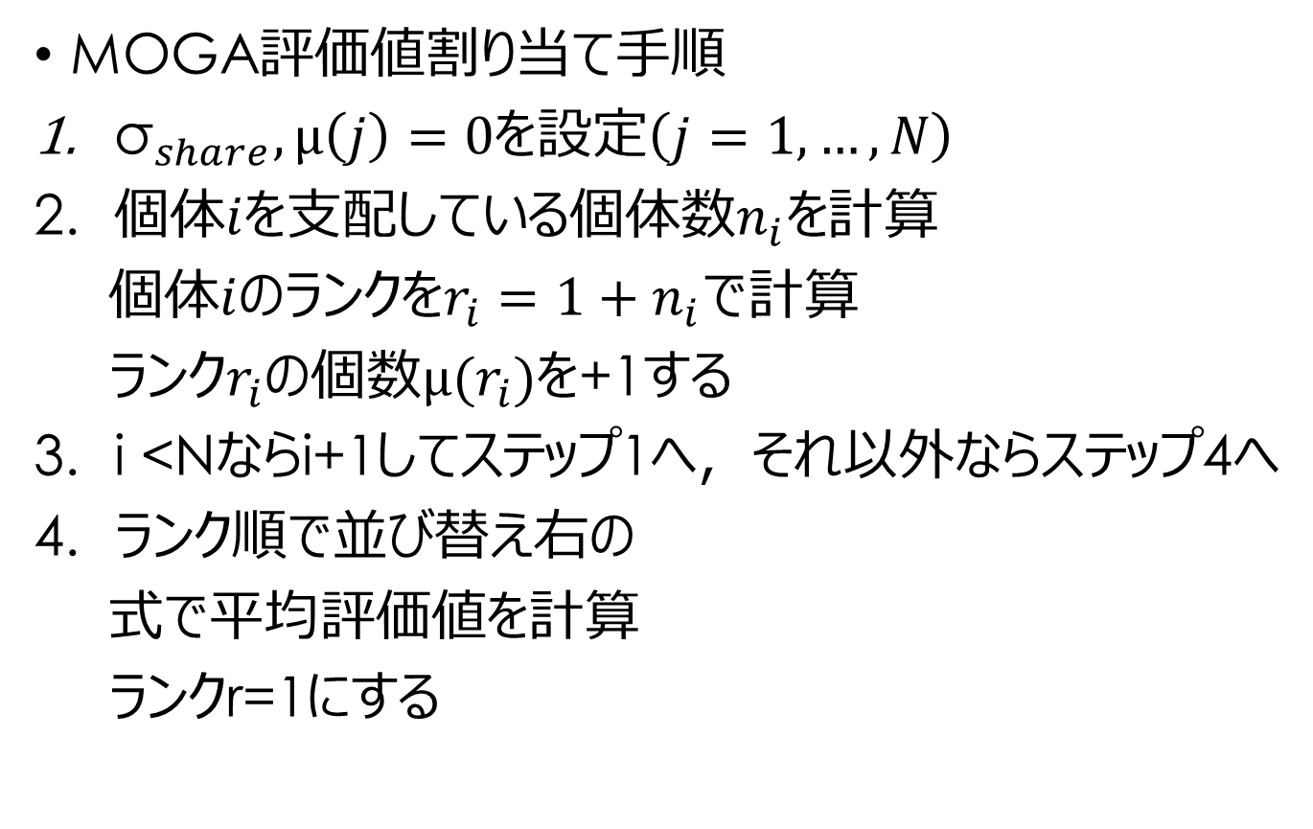
5.8 Multiple Objective genetic Algorithm
MOGA評価値割り当て手順
${\text{σ}}_{share}, μ\left(j\right)=0を$設定$\left(j=1,…,N\right)$
個体$i$を支配している個体数$n_{i}を$計算
個体$i$のランクを$r_{i}=1+n_{i}で$計算
ランク$r_{i}の$個数${μ(r}_{i})$を+1する
i <Nならi+1してステップ1へ，それ以外ならステップ4へ
ランク順で並び替え右の
式で平均評価値を計算
ランクr=1にする
Notes:
MOGAフィットネスの割り当て手順 ステップ1 Cを選択します（動的に更新されるCJshareの修正手順は後述します）。 すべての可能なランクj = 1、...、Nに対してμ（j）= 0を初期化する。 ソリューションカウンタをi = 1に設定します。
ステップ2解iを支配する解の数（nt）を計算します。
i番目の解の階数をa i = 1 + ntとして計算する。
ランクrの解の数を1だけ増やします。つまり、μ（rt）=μ（r;）+ 1です。
ステップ3 i <Nの場合、iを1だけインクリメントしてステップ1に進みます。それ以外の場合は、ステップ4に進みます。
ステップ4μ（r;）> 0を持つ最大rtを調べて、最大ランクrを特定する。
ランクおよび適応度平均に従うソーティングは、任意の解i = 1、...、Nに対する平均適応度の以下の割当てをもたらす。
ランクI "[= 1、上記の式は、Nから〜L（1）の連続する整数の平均値であるFi = N-0.5（μ（1）-1）に等しい適応度を割り当てる。
N-μ（l）+1。ランクカウンタr = 1を設定する。
各ソリューションi。 式（5.15）を用いて同じランクの他の解（μ（r））でニッチ数nciを計算する。
月=月/ nciを使用して共有フィットネスを計算します。同じ平均フィットネスを維持するには、次のように共有フィットネスの規模を調整します。
r <r *であれば、rを1だけインクリメントしてステップ5に進む。そうでない場合、プロセスは完了する。

Slide 20
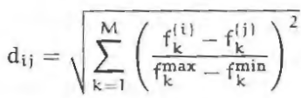



5.8 Multiple Objective genetic Algorithm
5. 正規化された距離，前と同じ式でニッチカウントを計算
右上の式で共有評価値を計算し，次の式で最終評
価値を計算
6. もし$r<r^{max}なら$r+1してステップ5へ，それ以外なら評
価値の計算を終える
$$F_{j}^{′}=F_{j}/{nc}_{i}$$
Average fitness
Scaled fitness
Shared fitness
Notes:
ステップ5各ソリューションi。 式（5.15）を用いて同じランクの他の解（μ（r））でニッチ数nciを計算する。
nciを使用して共有フィットネスを計算します。同じ平均フィットネスを維持するには、次のように共有フィットネスをスケールします。
ステップ6 r <r *の場合、rを1だけインクリメントしてステップ5に進みます。そうでない場合、プロセスは完了です。

Slide 21
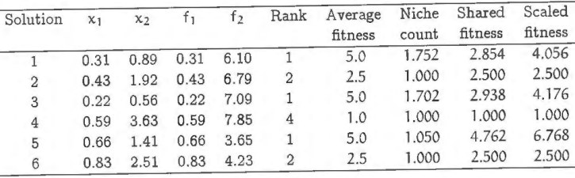
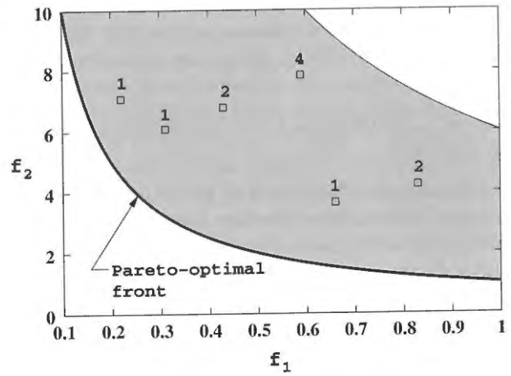
手計算 資料
個体は前と同様
最小化に伴い評価値が変化
表のRankより右を求める

Slide 22
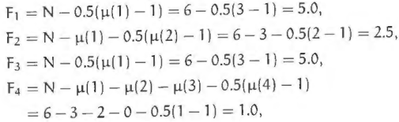

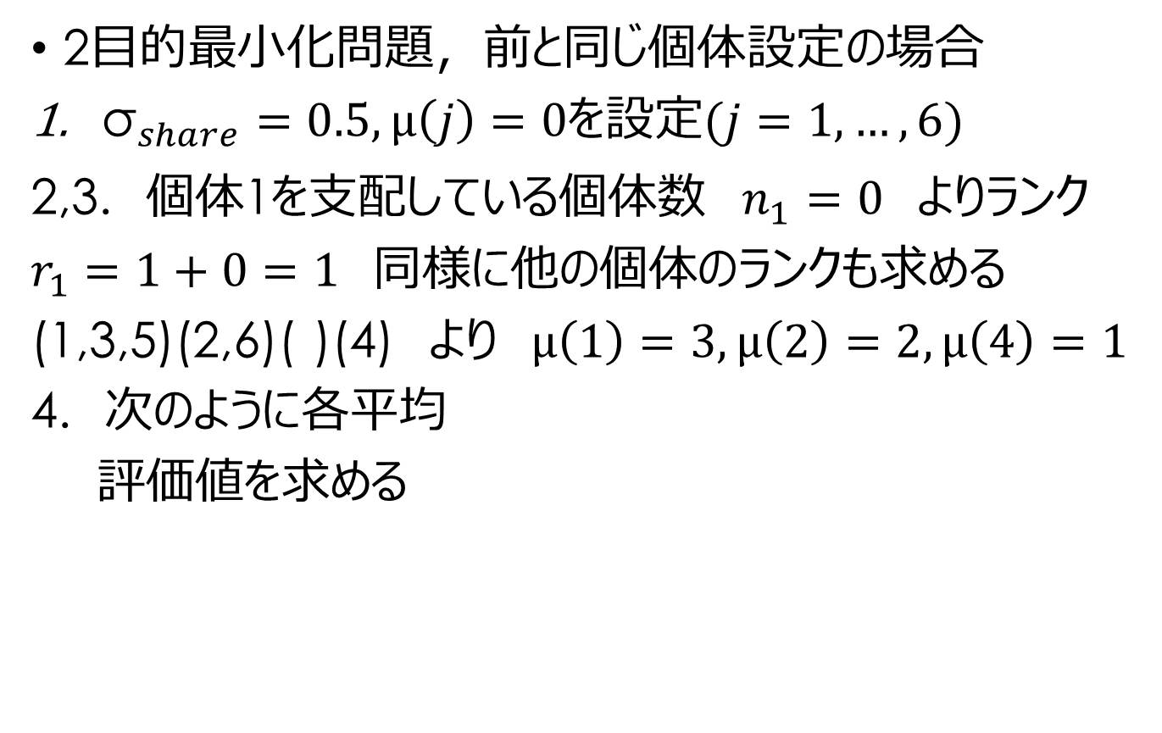
手計算
2目的最小化問題，前と同じ個体設定の場合
${\text{σ}}_{share}=0.5, μ\left(j\right)=0を$設定$(j=1,…,6)$
2,3. 個体1を支配している個体数 $n_{1}=0 より$ランク
$r_{1}=1+0=1$ 同様に他の個体のランクも求める
(1,3,5)(2,6)( )(4) より $μ\left(1\right)=3, μ\left(2\right)=2,μ\left(4\right)=1$
4. 次のように各平均
評価値を求める
Notes:
ここで、同じ2つの目的最適化問題Min-ExにMOGAの作業を示します。
5.8.1手計算
先に使用した6員環の集団から始めます。
MOGAのフィットネス割り当て手順をよりよく説明するために、上記の手順を実行します。
ステップ1すべてのj = 1〜6（〜N = 6人の母集団メンバーがあるので）に対して、c = 0.5、〜t（j）= 0を選択する。
ステップ2と3解1については、n1 = 0、従ってr1 = 1 + O = 1であることがわかる。
同様に、他のすべての解についてはl "iを見つけて表16に示します。
ランク1（したがって、〜t（l）= 3）を有する3つの解があり、
ランク2（μ（2）= 2）とランク4（μ（4）= 1）の1つの解。 したがって、ランク3,5および6、またはμ（3）=μ（5）=μ（6）= 0の解は存在しない。
ステップ4集団内の任意の解に割り当てられた最大ランクrは4である。ランクに従って集団をソートすると、以下のシーケンスが得られる（表16）。
これらのランクは、図107のソリューションに対しても表示されます。
ここで、生の適性6.00を解1に割り当て、生の適合度5.00を解3に割り当てます。
最後に、解4は生の適応度を1にします。
次に、各ランクのすべての解の生の適応度を平均し、その値を平均適応度として再割り当てします
同じランクを有する各解の あるいは、上記の手順は、以下のように式（5.16）を用いて代用することができる。
第1ランクのすべての解は、同じ平均適性5.0を有することが分かる。

Slide 23
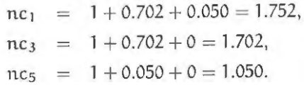

手計算
5. ランク１の個体について $f_{1}^{max}=1.0 f_{1}^{min}=0.1$
$f_{2}^{max}=10.0 f_{2}^{min}=1.0とすると$正規化された距離は
よって
$$F_{1}^{′}=\frac{F_{1}}{{nc}_{i}}=\frac{5}{1.752}=2.854$$
Scaling factorにShared fitnessをかけてScaled fitnessを求める 同様の計算を全てのランクで行う
Notes:
ステップ5 1ランクの3つの解について、目的関数空間のニッチ・カウントを計算します。 f = 1、fmax = 10とすると、次の正規化された距離があります。
これらの値と<Yshare = 0.5を使用して、対応する共有を計算します
関数値（e <= 1の場合）：
今度は、平均フィットネス値を対応するニッチカウントで除算して、共有フィットネスFfを計算する（表16の第9欄）。
ここでは、平均値が元の平均フィットネス値と同じになるように、これらの適合度値をスケーリングします。
スケーリング係数はF1μ（1）/（F; + F3 + Fslまたは5×3 /（2.854 + 2.938 + 4.762）または1,421である。
表16の第9列に1,421を掛けて、解1,3、および5のスケールされた適応度値を計算する。
ステップ6次に、ランク2の解でステップ5に移ります。
ステップ5 ct26 = 0.528を計算する。
したがって、Sh（d 26l = 0（解2および6は互いに影響しない）およびニッチカウントn c2 = n c6 = 1。
したがって、共有適合値は平均適合値と同じであり、スケーリング係数は1である。
表16は、対応するスケーリングされた適応度値を示す。
ステップ6ここで、ランク3の解を求めるためにステップ5に再度移動します。
存在しないので、ランク4の解についてはステップ5に移ります。
ランク4には1つの解しかないので、そのスケーリングされた適応度値は、その平均適応度値と同じである。
人口は最大ランクが4なので、ここでは中止します。
これで、MOGAのフィットネスアサインメント手順は完了です。

Slide 24
利点と欠点
利点
評価値の割り当てが簡単
目的空間でニッチングが行われるため，組み合わせ最適化などに容易に適用可能
目的空間にパレート最適解が広がる必要がある場合MOGAが適している
欠点
パレート最適前面の形状および探索空間内の解の密度に敏感で，探索領域内のいくつかの解に対して望ましくない偏りを導入する可能性がある
共有評価値計算手順は悪いランクの個体が常により良いランクの全ての個体よりも悪い評価値を持つと保障しない
Notes:
適応度割り当てスキームは、MOGAでは単純です。
目的の空間でニッチングが行われるため、
MOGAは、コンビナトリアル最適化問題などの他の最適化問題に容易に適用できます。
客観的な空間にパレート最適解の普及が必要な場合は、MOGAが適しています。
支配の概念はフィットネスを割り当てるために使用されますが、
特定の支配していないフロント（最初のものを除く）のすべてのソリューションは、
同じ割り当てられたフィットネスを持つ必要はありません。
これは、探索領域内のいくつかの解に対して望ましくない偏りを導入する可能性がある。
特に、このアルゴリズムは、パレート最適前面の形状および探索空間内の解の密度に敏感である可能性がある。
共有フィットネス計算プロシージャは、より不良なランクのソリューションが常により良いランクのすべてのソリューションよりも悪化したフィットネスF 'を有することを保証しない。 これは特に、ランクの良い混雑したソリューションが多数存在する場合に発生する可能性があります。 これらのソリューションのニッチ数は大きくなり、結果として得られる共有適合度は小さくなる可能性があります。 このような場合、適切な選択圧力がより良いランクのすべてのソリューションに存在しない可能性があり、
ゆえに収束が遅くなり、パレート最適なフロントで良好なスプレッドを見つけることができなくなります。 NSGAでは、正面からの適合値を割り当てることでこの問題を回避しています。 より良いフロントの各ソリューションには、大きな共有フィットネス値が割り当てられます。
ニッチ数を使用して多様性を維持する他のGAと同様に、Cパラメータは修正が必要です。
しかし、MOGAの開発者は、このパラメータの事前修正を必要としないCの動的更新を提案しています。 この手順については、後の節で説明します。

